Slide 1

Výsledky dlouhodobých měření, přístup k rozvodům pro cirkulační systémy

Slide 2
Podměty k výzkumu
Požadavky na přívod vzduchu u teplovzdušného vytápění od stropu:
– údajné zjednodušení rozvodů a koordinace ze stavbou
- v zahraničí se „přece běžně používá“
- „ATREO – ruč nám za to“
ATREA má nyní v nabídce 5 základních systémových typů rozvodů, vzájemně kompatibilních vč. potřebných typů distribučních elementů:
- podlahový kanálový
- podstropní kanálový
- pevný kruhový – těsný
- pružný kruhový (flexo hadice)
- pružná plastový rozvod ATREA GP
Jak na to??
Jsou zkušenosti??

Slide 3
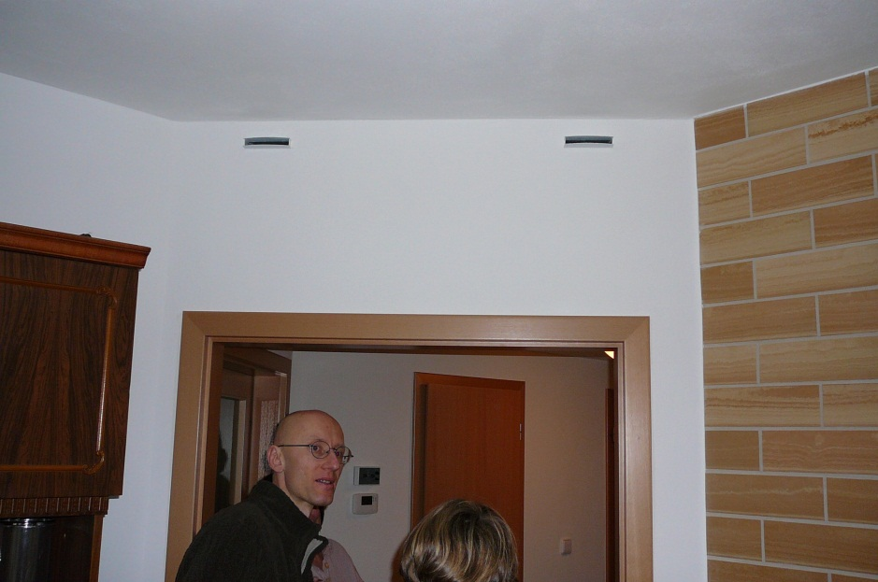
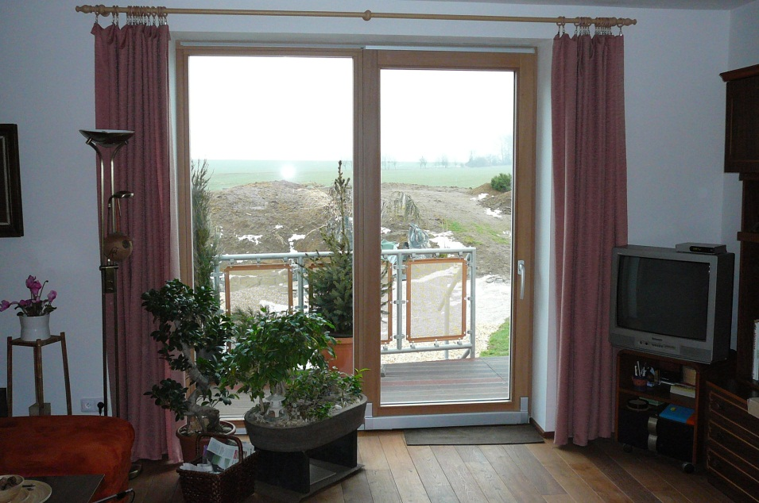
Podměty k výzkumu
Realizace domů arch. Brotánka – silný nátlak na projektanty
(Karin podlehla, Iva ne…..)
Zlatníky u Prahy – horní přívod – prý bez problému
Při návštěvě zjištěno následující:

Slide 4
Podměty k výzkumu
Realizace domů arch. Brotánka
Vysoká teplota u stropu v úzkém pásu, u podlahy studené proudění
Teplota nastavená na ovladači (termostatu) 22,5°C
Ještě jedno výrazné ovlivnění teploty - ….

Slide 5
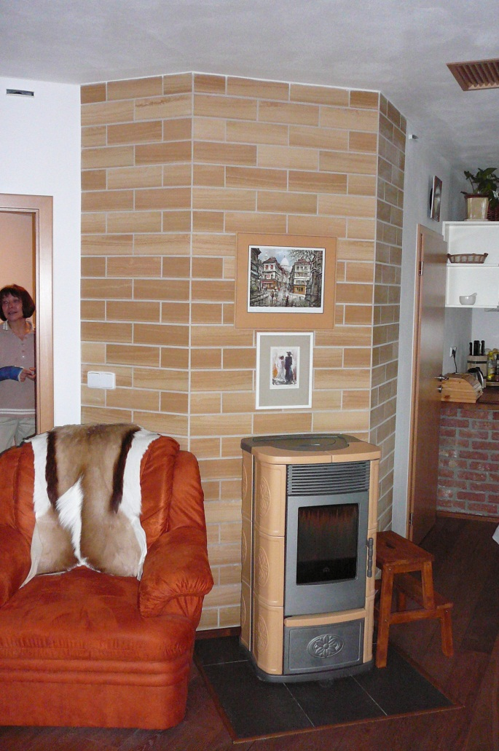
Podměty k projektu FIAMO Košice
Realizace domů arch. Brotánka
Vnitřní teplota výrazně ovlivněná provozem automatických peletkových kamen
Jaké dát doporučení ?

Slide 6
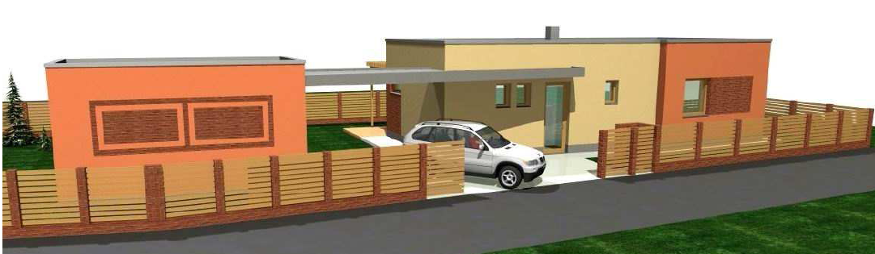
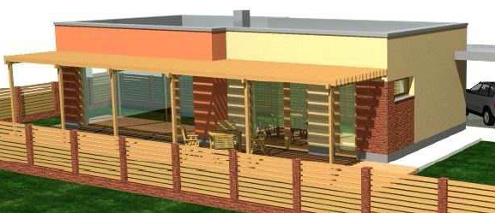
Projekt FIAMO Košice
Rodinný dům v Košicích dle projektu:
stavební část a energetické výpočty - TUKE Košice (M. Lopušniak)
Projekt VZT a UT vč. regulace – ATREA (L. Roubíček + MJ)
Začátek příprav (konzultace a projekty) 2008
Realizace objektu – 2009 + 2010; kolaudace 06/2010
Začátek měření – postupně od 09/2010, převaha od 02/2011
Měření je postupně rozšiřováno

Slide 7
Projekt FIAMO Košice
Stavební část:
Přízemní objekt jednoduchého tvaru na velmi úzkém pozemku
Trvale obývají dvě osoby
Splňuje parametry pro energeticky pasivní domy

Slide 8
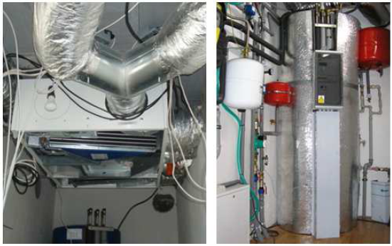
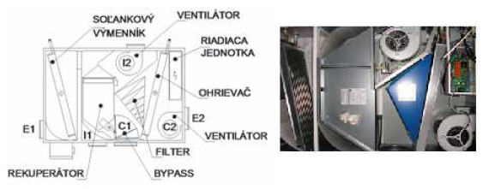
Projekt FIAMO Košice
Rozvody vzduchu, technická místnost, technické zařízení

Slide 9
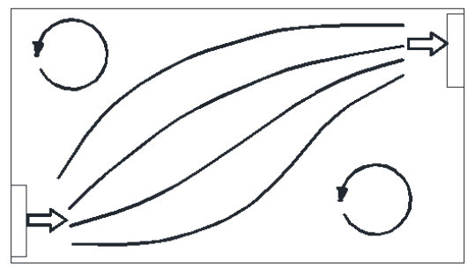
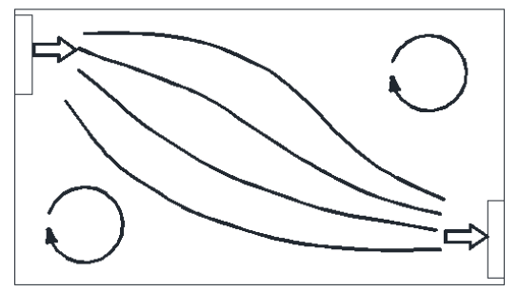
Projekt FIAMO Košice
Rozvody vzduchu – provedení:

Slide 10
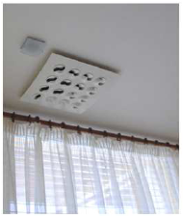
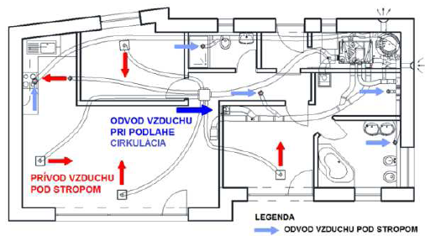
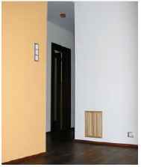
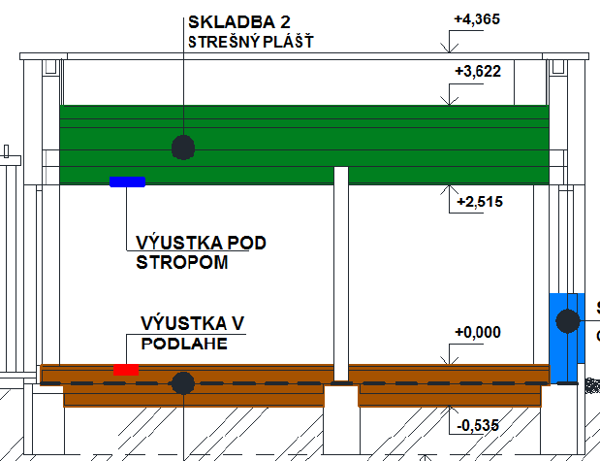
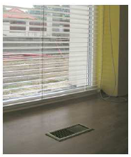
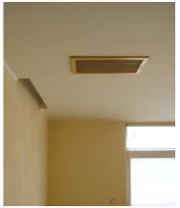
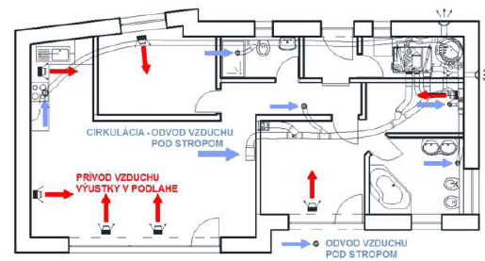
Projekt FIAMO Košice
Rozvody vzduchu – provedení:
Dolní a horní odsávání C1
Horní a dolní přívod vzduchu C2

Slide 11
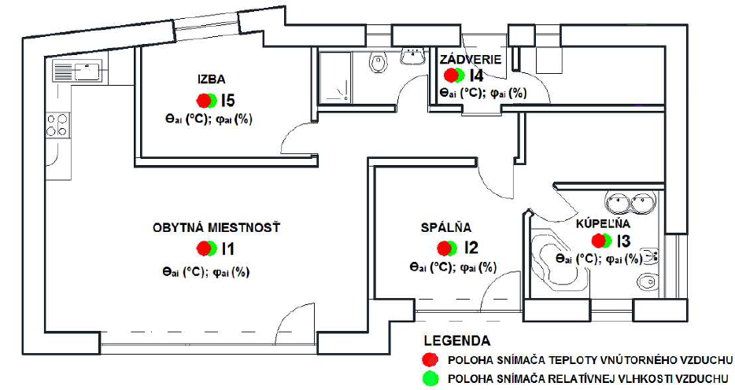
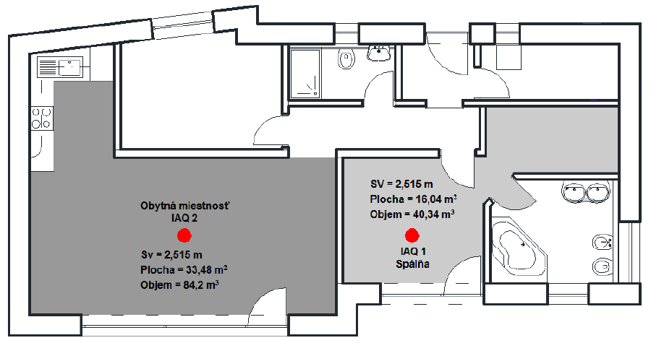
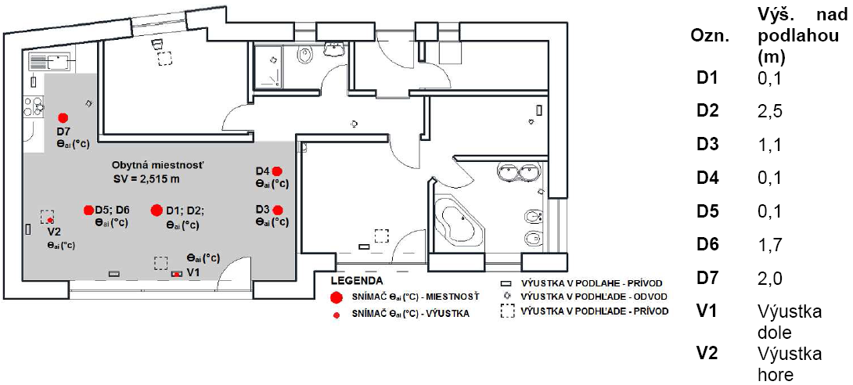
Projekt FIAMO Košice
Měření teplot a kvality vzduchu v interiéru – rozmístění čidel

Slide 12
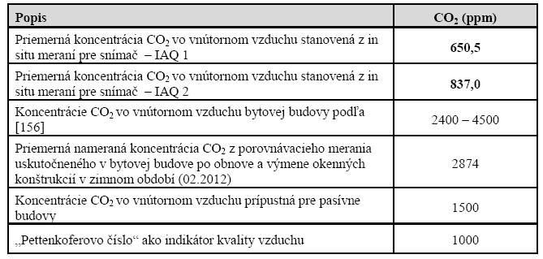
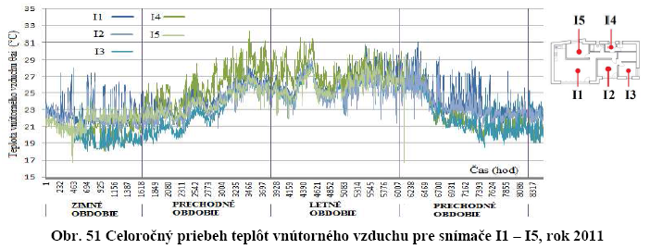
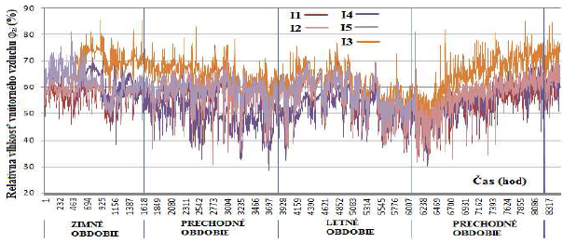
Projekt FIAMO Košice
Kvalita vzduchu – parametry CO_{2,} teploty, rh

Slide 13
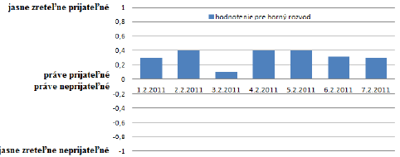
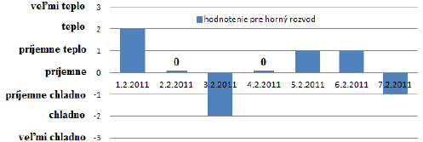
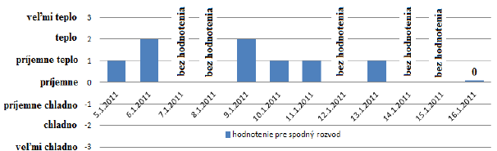
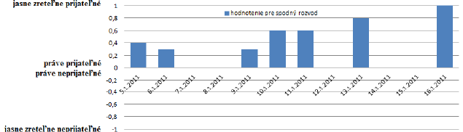
Projekt FIAMO Košice
Vyhodnocení horního a dolního přívodu – subjektivní pocit
Provedeno zpracovatelem na základě dotazníků
Podle celkového vnímání
Podle pocitového vnímání teploty
Pro HDRV
Pro DDRV

Slide 14
Projekt FIAMO Košice
Vyhodnocení horního a dolního přívodu – subjektivní pocit
při výrazném nočním útlumu(majitelé byly zvyklí z předchozího panelového bytu) dochází k vrstvení chladného vzduchu u podlahy
při následném zátopu pak dochází k pomalejšímu prohřívání a tím větších rozdílu teplot
V případě horního přívodu doporučujme noční útlum nastavit na vyšší teplotu

Slide 15
Projekt FIAMO Košice
Vyhodnocení horního a dolního přívodu – subjektivní pocit
Uživatel preferuje horní přívod:
– má pocit vyšší pocitové teploty
- topení běží v delším časovém úseku, poté delší dobu je v klidu
Občas pocity chladu u podlahy – dlouhodobě nevadí

Slide 16
Projekt FIAMO Košice
Vyhodnocení horního a dolního přívodu – subjektivní pocit
Uživateli vadí u spodního přívodu tyto drobnosti:
– má nutkání zvýšit teplotu v prostoru
- topení často spíná na kratší intervaly

Slide 17
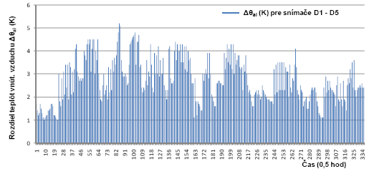
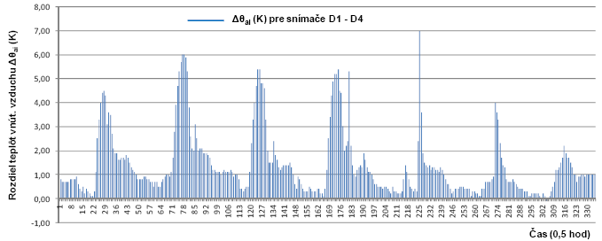
Projekt FIAMO Košice
Horní a dolní přívod – dle měření rozdílů teplot
Záznam měření teplot po výšce místnosti
Pro HDRV
Pro DDRV

Slide 18
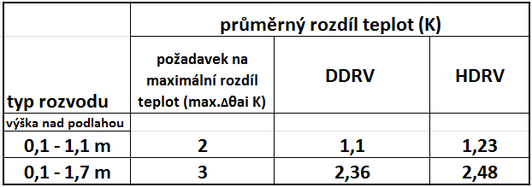
Projekt FIAMO Košice
Vyhodnocení horního a dolního přívodu – dle měření rozdílů teplot
Průměrná hodnota rozdílu teplot dle výšky nad podlahou
 | průměrný rozdíl teplot (K)
typ rozvodu | požadavek na maximální rozdíl teplot (max.Δθai K) | DDRV | HDRV
výška nad podlahou
0,1 - 1,1 m | 2 | 1,1 | 1,23
0,1 - 1,7 m | 3 | 2,36 | 2,48
Závěr dle technického pohledu:
Teplovzdušné vytápění a větrání pro DDRV a také pro HDRV zabezpečí dostatečnou kvalitu z hlediska rozvrstvení teploty vnitřního vzduchu v prostoru

Slide 19
Projekt FIAMO Košice
Vyhodnocení horního a dolního přívodu – dle měření teplot a CO₂
Nezáleží na přívodu vzduchu – díky malému množství a malé rychlosti proudění není znatelný proud vzduchu
Nejsou rozdíly mezi odvodem vzduchu C1 (horní/dolní)
CO₂ se díky malým rychlostem přívodů a odtahů se v zásadě šíří všemi směry
Největší promíchání vzduchu způsobí obyvatel chůzí po místnosti
Rozvrstvení teploty je pro oba systémy srovnatelné

Slide 20
Projekt FIAMO Košice
Vyhodnocení ATREA:
Pokud bude mít objekt konstrukce v energeticky pasivním standardu, není problém v přívodu – horní , spodní – i pro teplovzdušné vytápění
Další volba VZT jednotky je stejná jako doposud – dle tepelné ztráty objektu…..

Slide 21
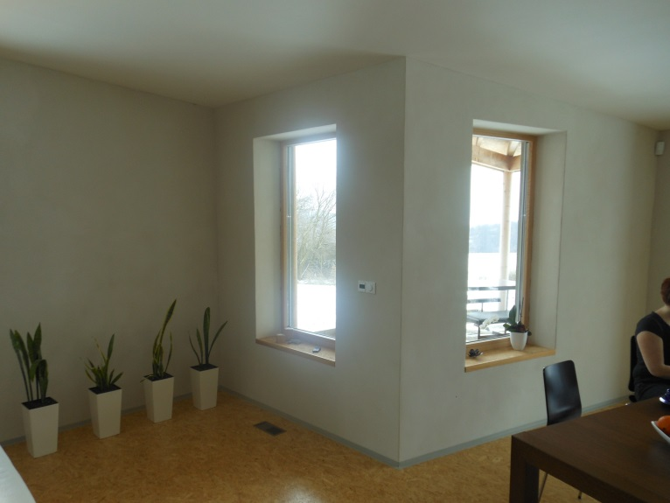
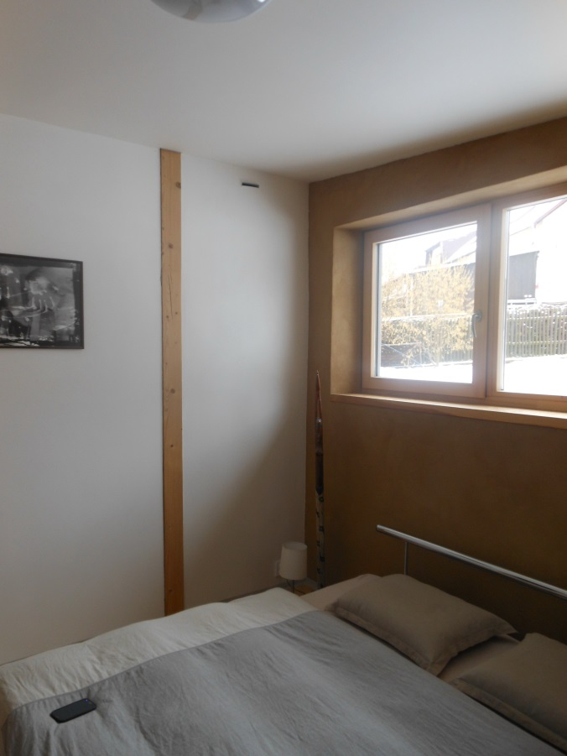
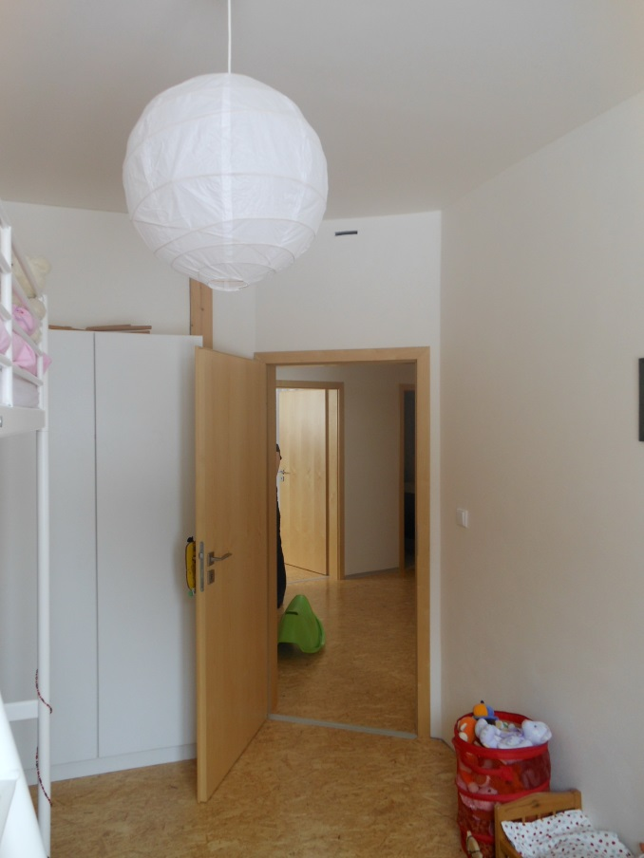
Další objekty s horním přívodem - Plzeňsko
Přízemní energeticky pasivní dům
Obývací pokoj – přívod z podlahy
(velké prostory, dlouhé rozvody)
Ložnice, dětské pokoje, pracovna – přívod dýzou
(malé místnosti, krátké vzdálenosti)
Podmínky:
kvalitní okna – trojskla s max Ug < 0,7
Respektovat a zvážit přívod a distribuci vzduchu

Slide 22
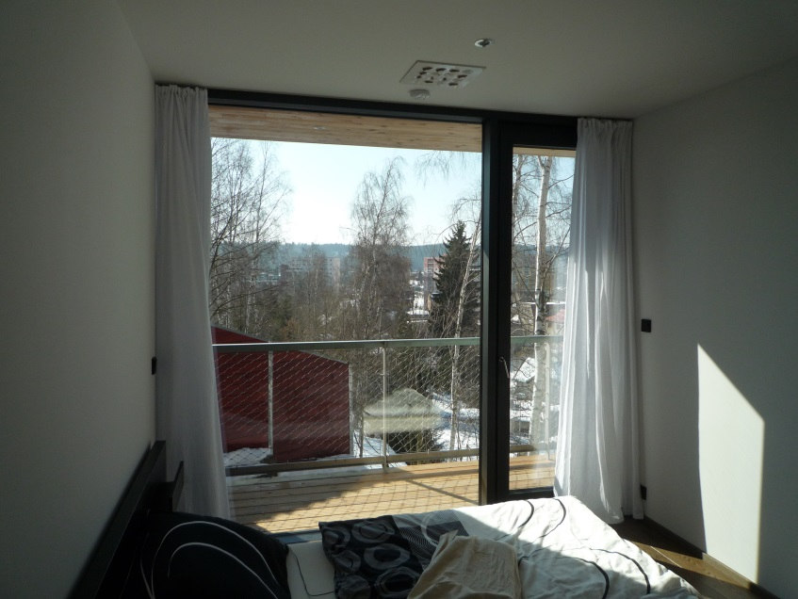
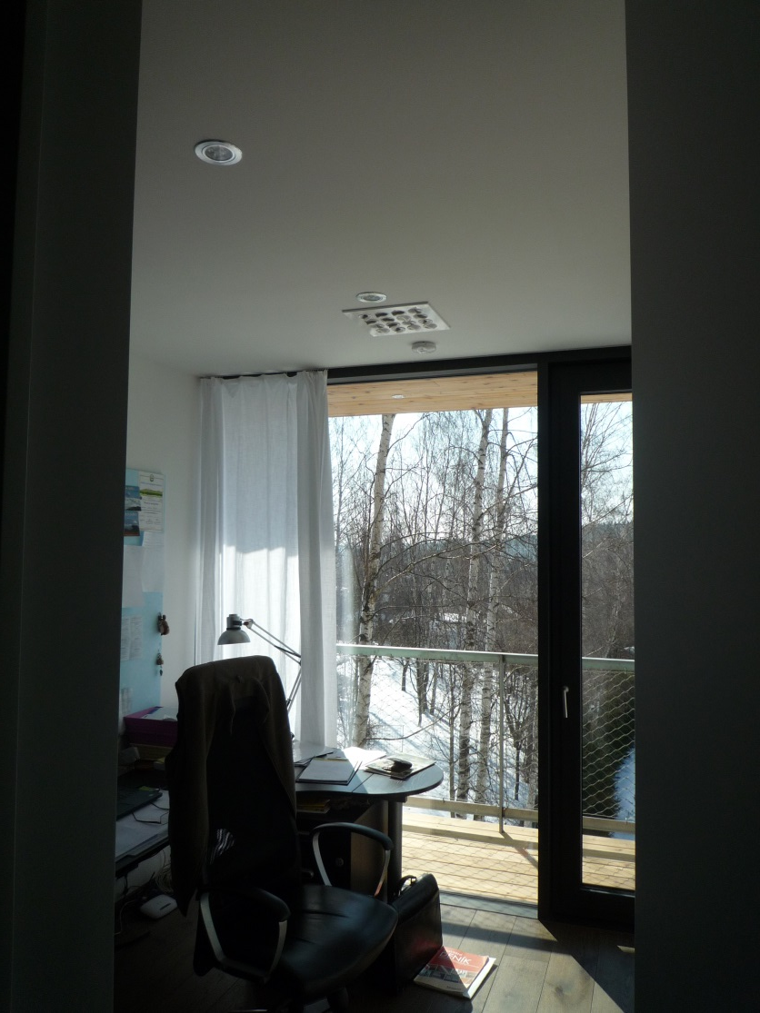
Další objekty s horním přívodem - Jablonecko
Přízemní energeticky pasivní dům
Všechny obytné místnosti přívod od stropu;
Volba distribučního elementu s ohledem na okna
Podmínka – kvalitní okna – trojskla s max Ug < 0,7 – zde 0,5……..

Slide 23
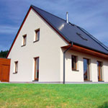
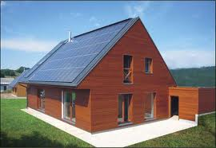
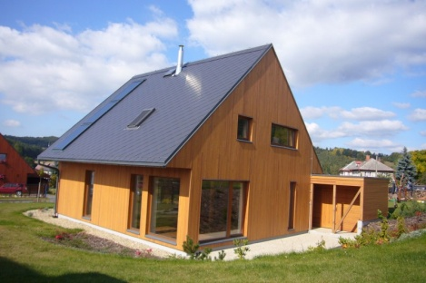
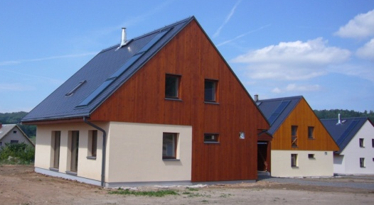
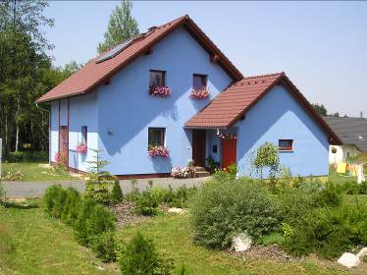
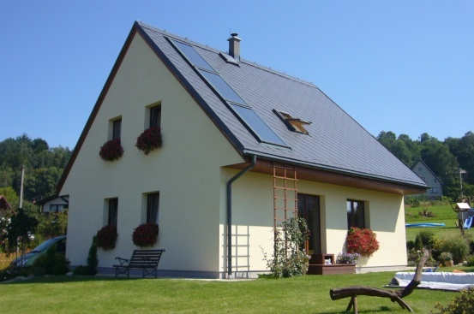
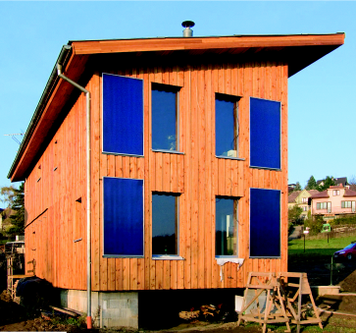
www.atrea.cz rd@atrea.cz
pro více informací

